Slide 1
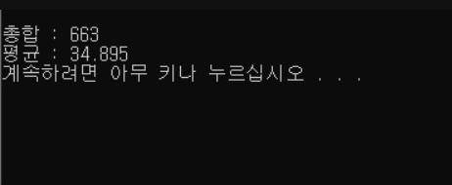

Slide 2
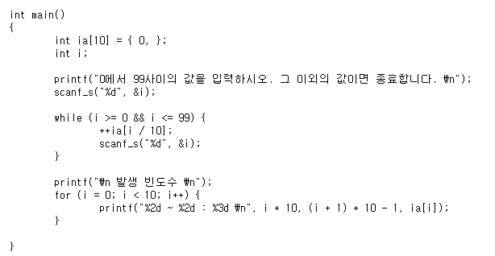

Slide 3
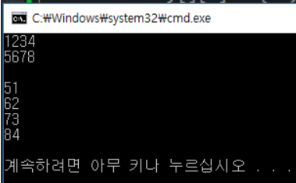

Slide 4
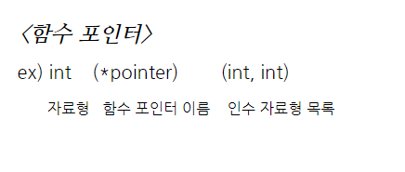
1.함수에 인수로 포인터를 넣고싶다! 어떻게 작성?
2. 주소값을 표현하기 위한 형식지정자는?
3. 변수 x의 주소를 y에 저장하고 싶다! 어떻게 ?

Slide 5
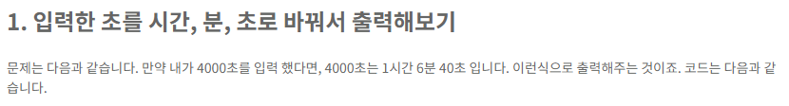
대신!!!! 함수로 작성 & 함수의 인수를 포인터로 받기
인수를 그냥 받는 거랑 포인터로 받는 거랑 차이점은?

Slide 6
포인터 상세 설명

Slide 7
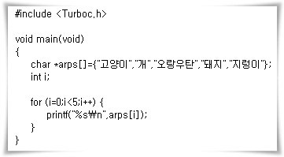
arps 는 어떤 변수?
배열? 포인터?
Notes:
https://cafe.naver.com/whig/301558

Slide 8
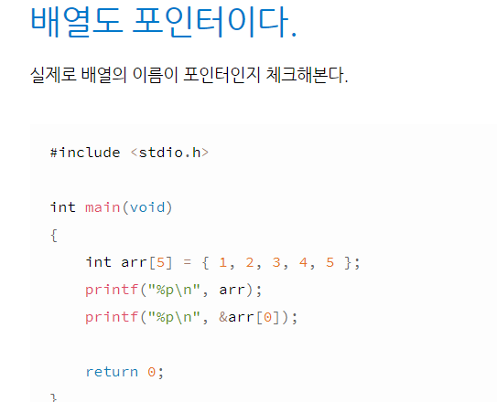

Slide 9
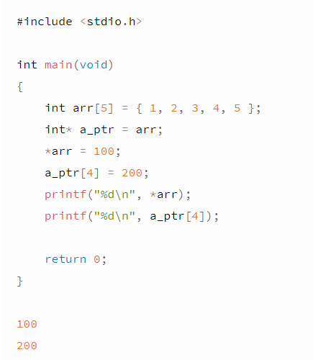
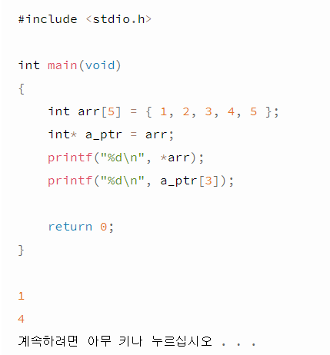
Notes:
https://blog.naver.com/kwy1052aa/221708810087
여기 실습해보기

